Slide 1
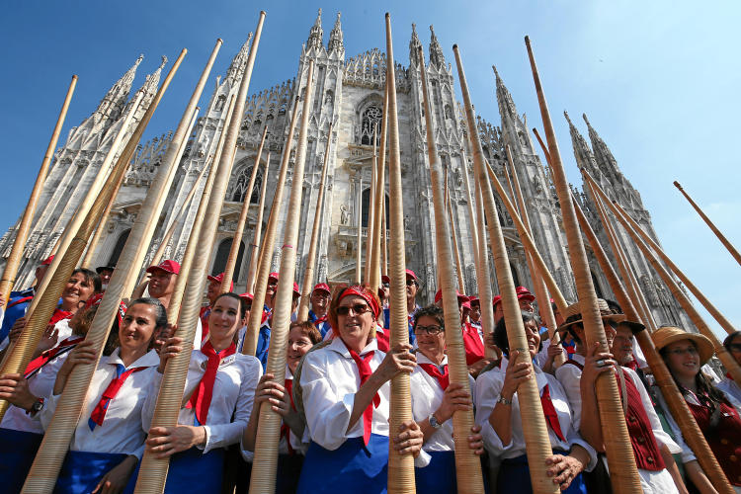
HISTORISCHER JAHRESVORTRAG
Professor Dr. Markus Furrer (PH Luzern)
Mythen im Aufwind der Erinnerungskultur
Geschichtsunterricht im Spannungsfeld
der Erinnerungspädagogik
Dienstag, 17.11.2015, 18 Uhr
Hörsaal P1, Philosophicum
Alle Mitglieder und Freunde
des Historischen Seminars
sind herzlich eingeladen.
Versammlung Schweizer Alphornbläser vor dem Mailänder Dom 500 Jahre nach der Schlacht von Marignano
(NZZ am Sonntag, 27.09.2015)
Professor Dr. Markus Furrer (PH Luzern)
Ewald Hibbeln-
Stiftung

